Slide 1
ACENTUAÇÃO GRÁFICA
Telma Castelhano

Slide 2
1- LUCANARI : nome de um peixe
2- ESTRÓFULO: irritação na pele
3- CÁQUI: nome de uma cor
4- CARIJO: estrado, armação feita de varas trançadas
5- PANGARAVE: pessoa desprezível, ordinária, vil
6- AIMARÁ: túnica de algodão

Slide 3
1- LUCANARI : nome de um peixe
2- ESTRÓFULO: irritação na pele
3- CÁQUI: nome de uma cor
4- CARIJO: estrado, armação feita de varas trançadas
5- PANGARAVE: pessoa desprezível, ordinária, vil
6- AIMARÁ: túnica de algodão

Slide 4
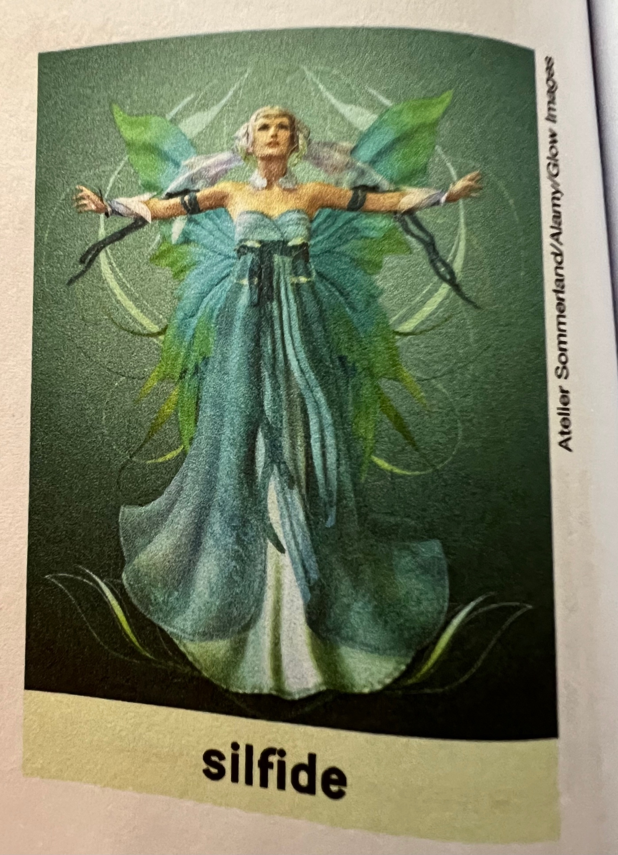
Observe a ilustração ao lado e considere a palavra abaixo dela escrita.

Slide 5
SÍLFIDE
substantivo feminino
gênio feminino do ar na mitologia céltica e germânica da Idade Média;
mulher esbelta e delicada;
imagem vaporosa de mulher;
figura feminina indistinta.

Slide 6
FANCA
substantivo feminino
conjunto de tecidos exposto à venda;
qualquer objeto do comércio de fancaria.

Slide 7
Para que saber?
A acentuação gráfica tem uma finalidade prática: orientar o leitor quanto à pronúncia correta das palavras.
Tanto a presença do acento (nas palavras que exigem) quanto sua ausência (nas palavras que não o admitem) são fundamentais para indicar a pronúncia.

Slide 8
O ACORDO
As regras que orientam a acentuação gráfica das palavras foram estabelecidas em 1943 e passaram por pequenas alterações em 1971.
Depois, em 1990, o Acordo Ortográfico da Língua Portuguesa introduziu mais algumas modificações, fixando, assim, as regras atualmente em vigor. No Brasil, o acordo passou a vigorar em 2009.

Slide 9
SÍLABA TÔNICA- É a sílaba pronunciada com mais intensidade (força).
Nem sempre a sílaba tônica recebe acento.
CLASSIFICAÇÃO | POSIÇÃO DA TÔNICA | EXEMPLOS
oxítona | última | café, avisar, urubus
paroxítona | penúltima | cafezinho, transito, repórter
proparoxítona | antepenúltima | trânsito, tóxico, nítido

Slide 10
MONOSSÍLABAS TÔNICAS:
A (S)- chá, gás, dá-lo
E (S)- mês, crê, dê, vê-lo
O (S)- nós, dó, pô-lo
ÉI(S)- méis, réis
ÉU(S)- céu
ÓI(S)- dói
Obs.- Monossílabas átonas (pronúncia “fraca”) não recebem acento.
Ex.: Ela estava na festa de aniversário, mas não a vi.

Slide 11
OXÍTONAS:
A (S)- guaraná, criticá-lo
E (S)- você, vendê-las
O (S)- bisavó, expô-la
EM / ENS- parabéns, alguém
ditongo aberto e tônico (-éu, -éi, -ói)- anéis, chapéus, herói
Observação- ditongos fechados- ameixa, noite, plebeu
chapéu- é acentuada, pois o ditongo aberto está na tônica
chapeuzinho- não é acentuada, pois o ditongo aberto não está na tônica

Slide 12
PAROXÍTONAS:
I (S), US- biquíni, tênis, bônus, ônus, húmus
L, N, R, X- notável, hífen, fêmur, tórax
UM / UNS, PS- fórum, álbuns, bíceps
Ã (S)- órfã, ímã, ímãs
DITONGO (S)- falência, órfãos, pônei
ON, ONS- íon, íons, elétrons

Slide 13
PROPAROXÍTONAS:
Todas as palavras proparoxítonas são acentuadas.
Exemplos: típico, máquinas, códigos, tônica

Slide 14
REGRAS COMPLEMENTARES
I E U NA 2ª VOGAL DO HIATO:
-sejam a única letra da sílaba (ou acompanhadas de s);
- não estejam seguidos de nh;
- não forem precedidos de ditongo.
mi-ú-do, ca-í-do, pa-ís, I-ta-já-í
Ra-ul, ca-ir, ra-i-nha, fe-i-nho
fei-u-ra, Sau-i-pe, bai-u-ca (lugar popular)

Slide 15
ACENTOS DIFERENCIAIS
-verbos ter e vir (e seus derivados)
ele tem eles têm
ele vem eles vêm
pôr – infinitivo verbal
por – preposição
- pôde – pode

Slide 16
CRER, DAR, LER E VER
Ele crê – Eles creem
Que ele dê – Que eles deem
Ele lê – Eles leem
Ele vê – Eles veem

Slide 17
DEPOIS DO NOVO ACORDO ORTOGRÁFICO
Os ditongos EI e OI não são mais acentuados quando estiverem na paroxítona.
COMO ERA | COMO FICOU
plebéia | plebeia
idéia | ideia
heróico | heroico
jibóia | jiboia

Slide 18
DEPOIS DO NOVO ACORDO ORTOGRÁFICO
Entretanto o acento permanece quando os ditongos ÉU, EÍ, ÓI estiverem na oxítona.
chapéu
fiéis
herói

Slide 19
DEPOIS DO NOVO ACORDO ORTOGRÁFICO
Não serão mais acentuados I e U tônicos, quando, depois de um ditongo, formarem hiato.
COMO ERA | COMO FICOU
feiúra | feiura
Sauípe | Sauipe

Slide 20
DEPOIS DO NOVO ACORDO ORTOGRÁFICO
O acento agudo não será mais usado para diferenciar determinadas palavras:
COMO ERA | COMO FICOU
pára (verbo) | para (verbo)
pêlo (substantivo) | pelo (substantivo)
pêra | pera

Slide 21
DEPOIS DO NOVO ACORDO ORTOGRÁFICO
TREMA: não existe mais.
COMO ERA | COMO FICOU
lingüiça | linguiça
tranqüilo | tranquilo

Slide 22
DEPOIS DO NOVO ACORDO ORTOGRÁFICO
Palavras com vogais duplas não têm mais acento circunflexo.
COMO ERA | COMO FICOU
vôo | voo
enjôo | enjoo
vêem | veem

Slide 23
DEPOIS DO NOVO ACORDO ORTOGRÁFICO
Apenas 4% das nossas palavras mudaram após o novo acordo ortográfico.

